Slide 1

数 学
中职对口升学考试总复习·教学课件
南方出版社

Slide 2

第11章 第3节
抽样方法

Slide 4
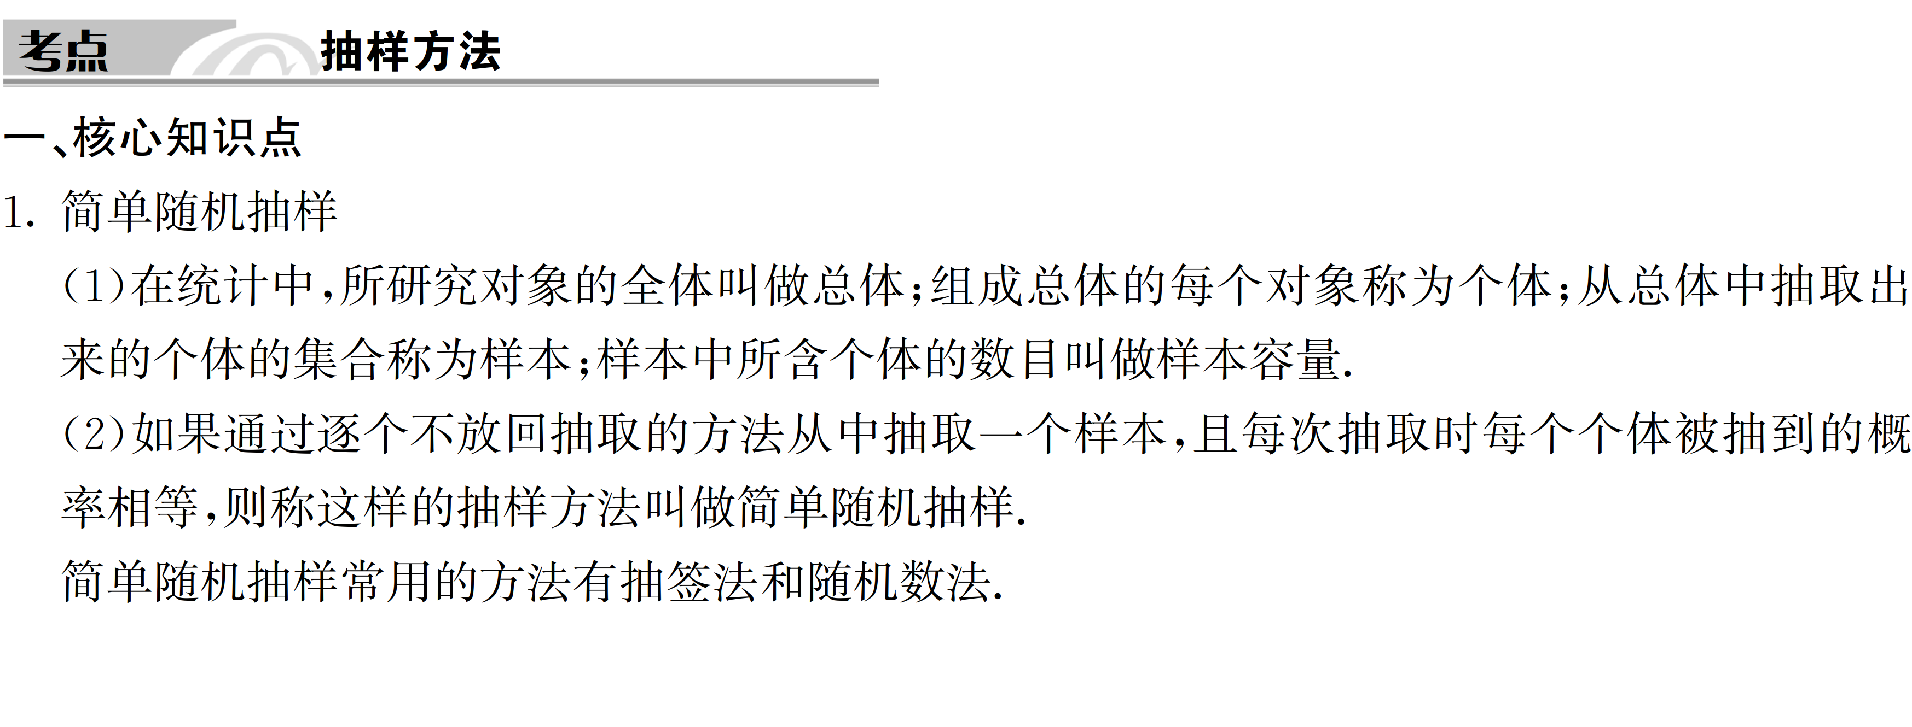

Slide 5
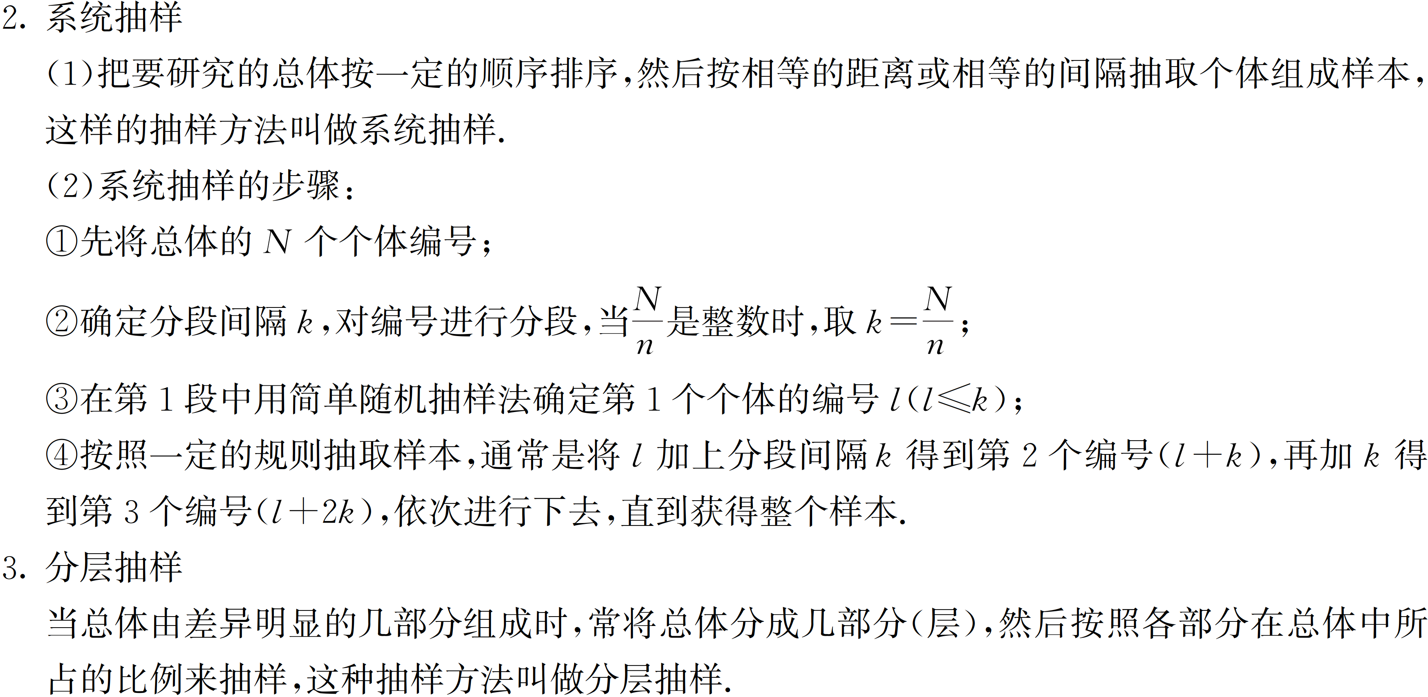

Slide 6
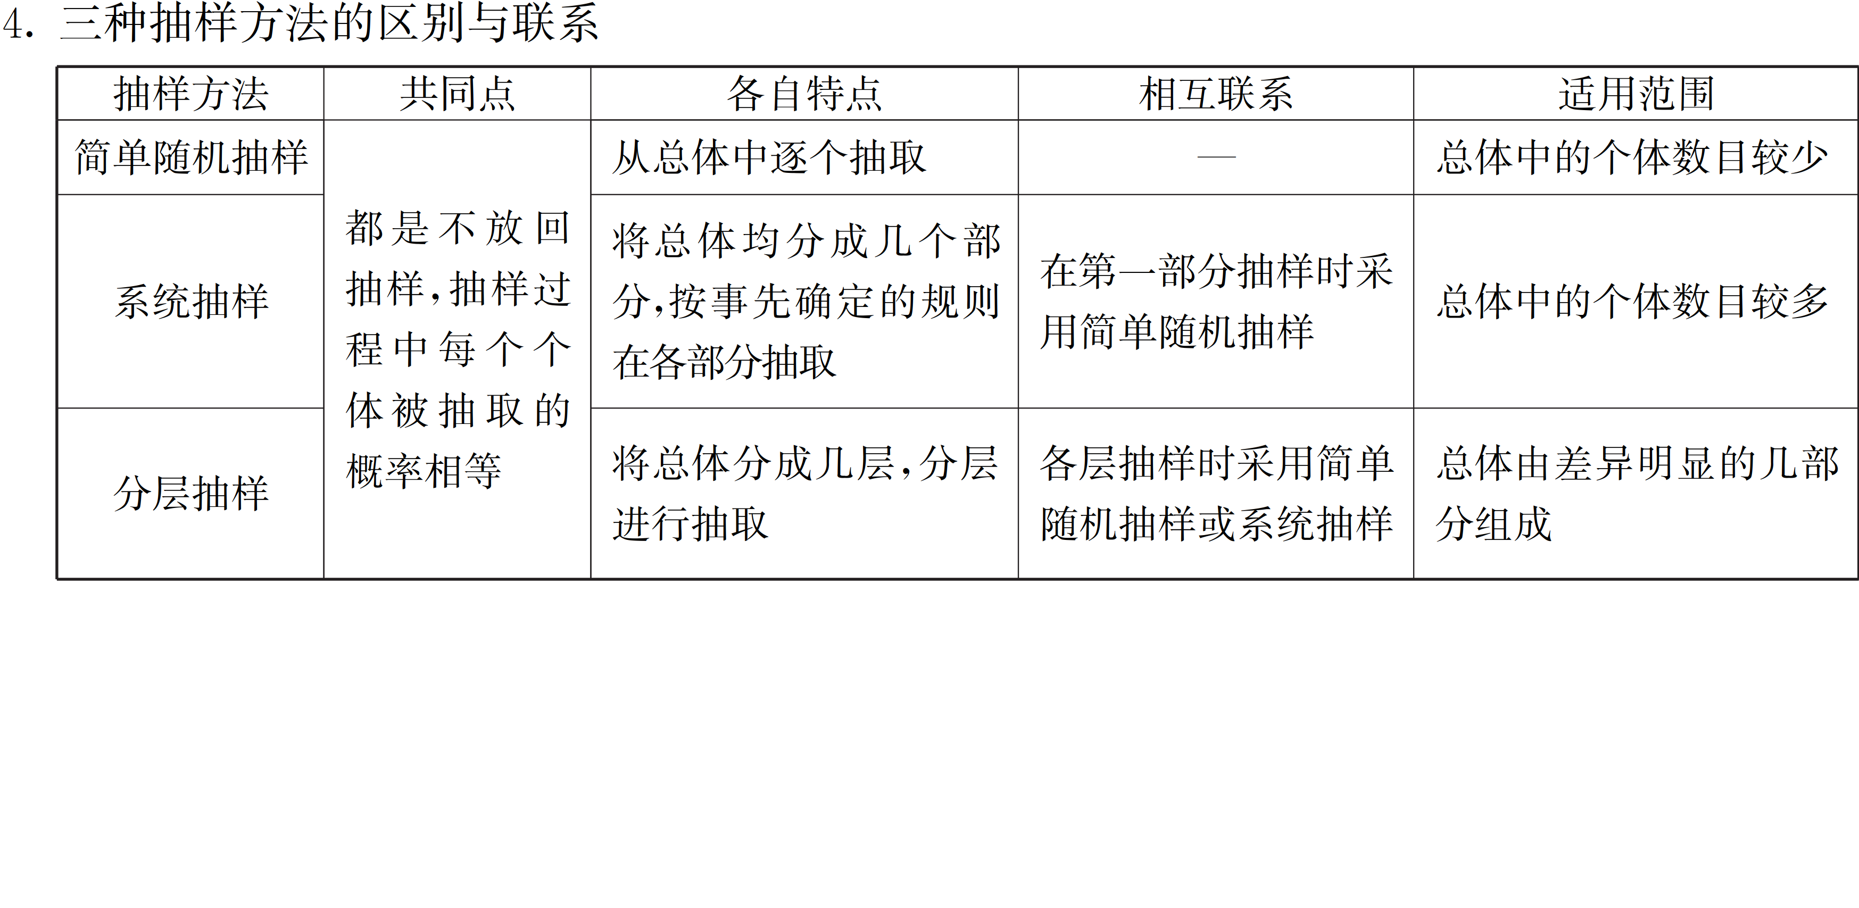

Slide 7
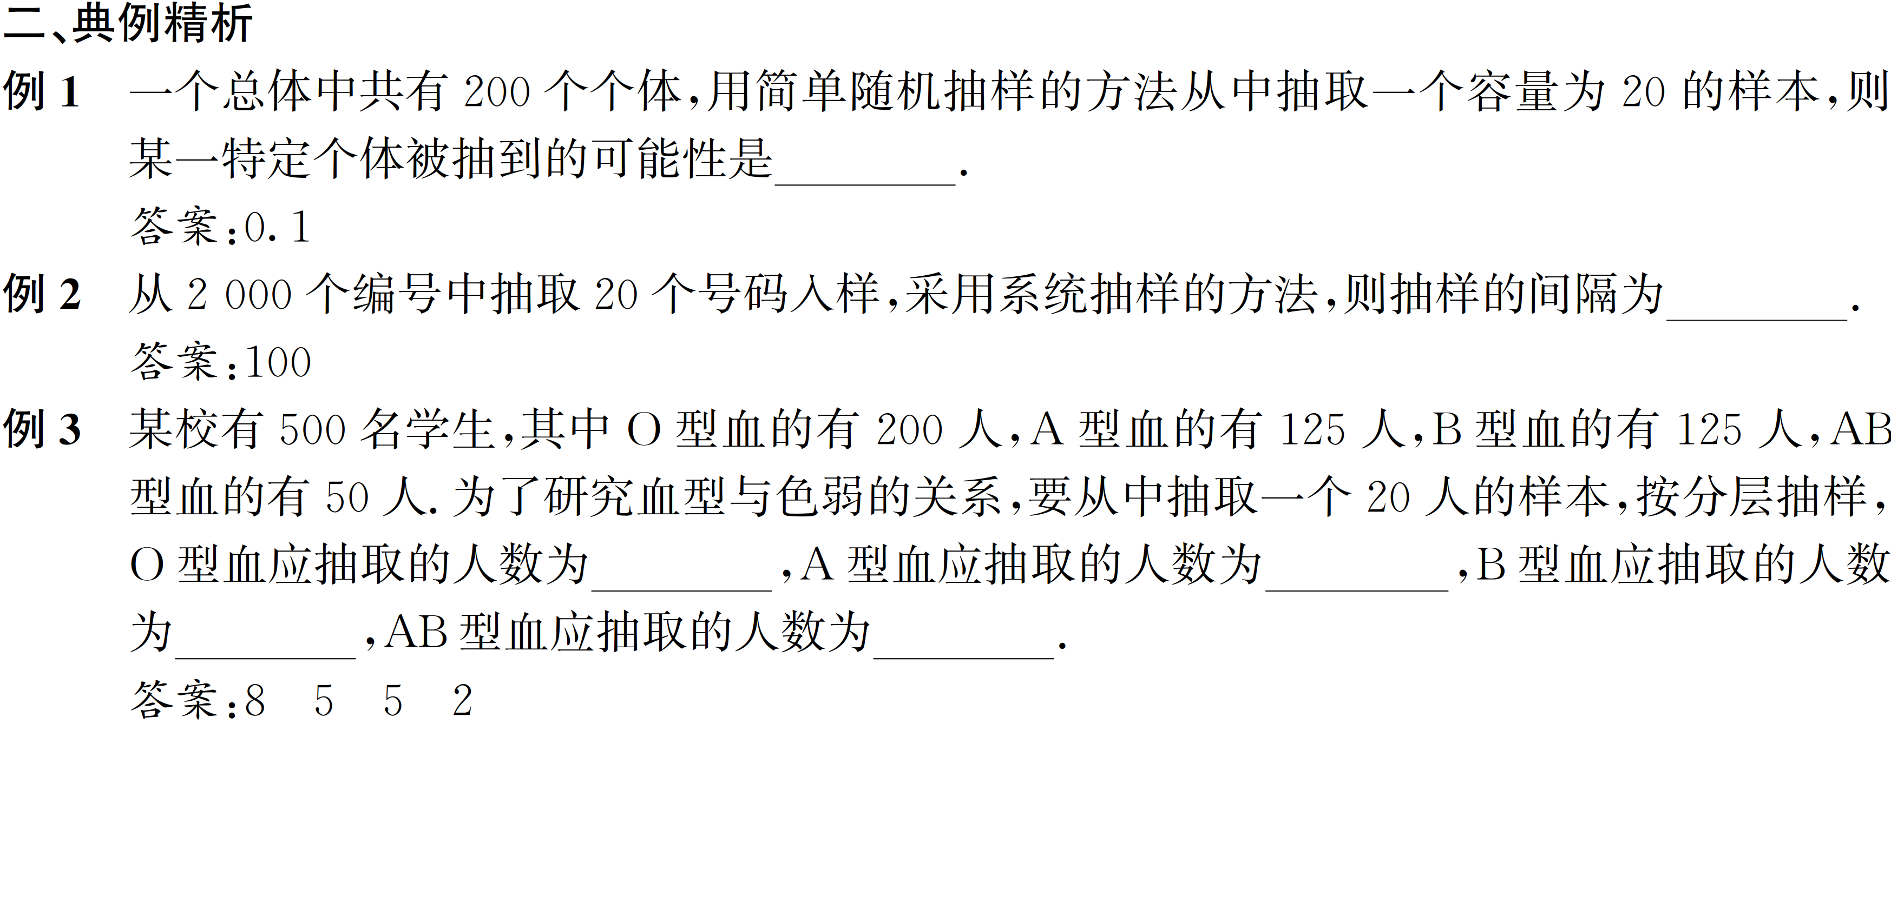

Slide 8
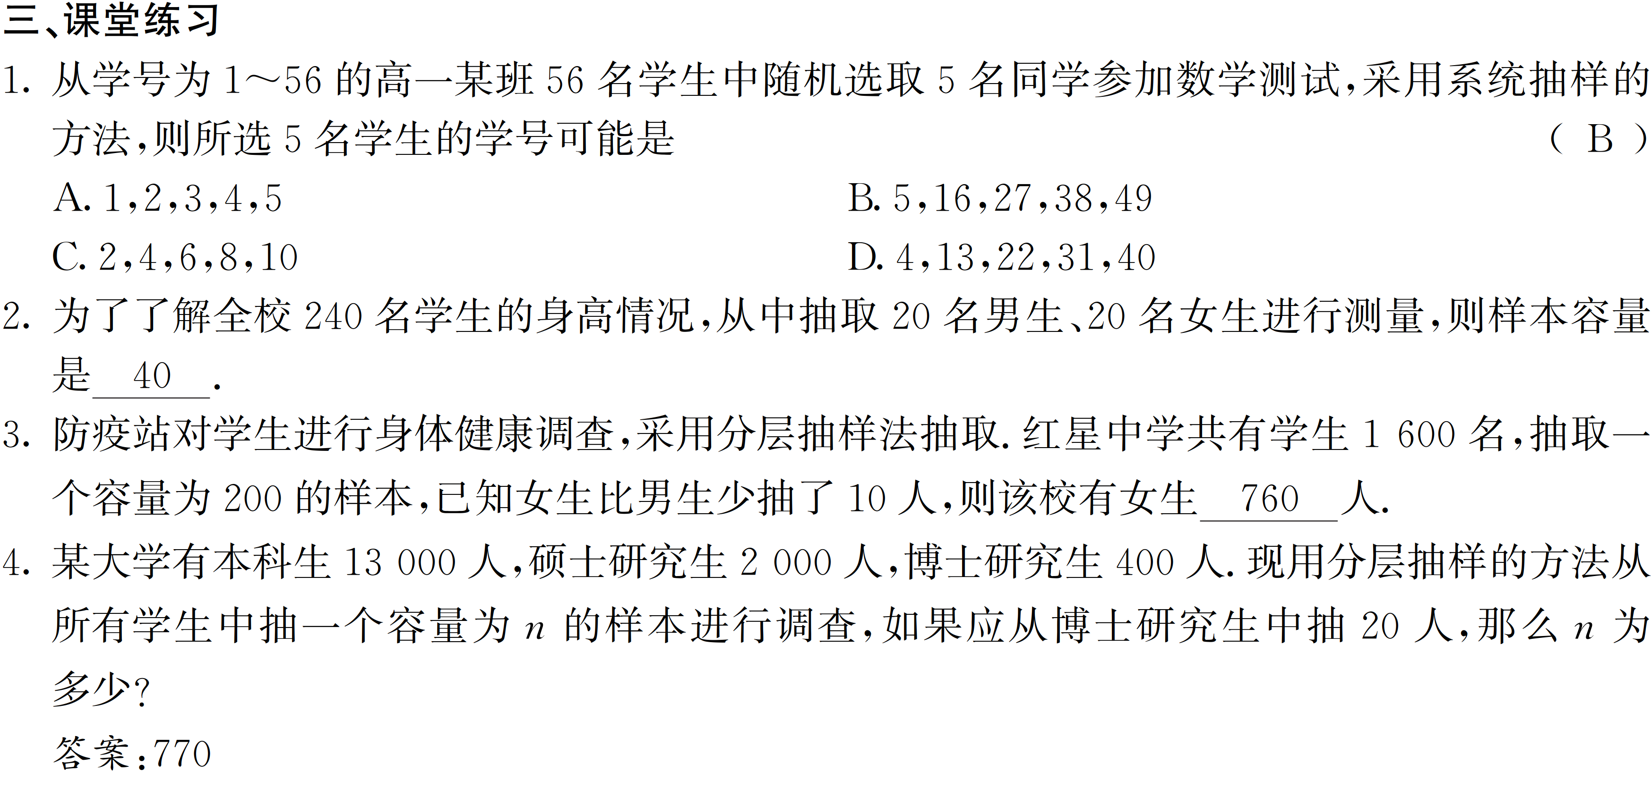

Slide 10
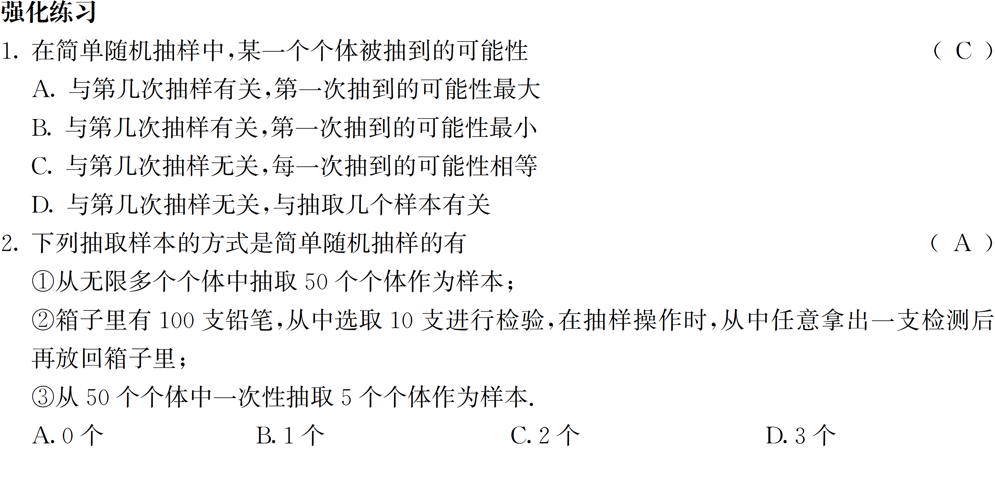

Slide 11
